Slide 1
Internet Protocol version 6
Adresse et Paquet
Notes:
https://www.youtube.com/watch?v=88qySp_fbZs&ab_channel=YannickTeach

Slide 2
Rappel : IPv4
C'est quoi une adresse IP ?
Qu'y a-t-il dans l'entête IP et pourquoi ?
Adresse 32 bits - Notation décimale pointée
Préfixe réseau + identifiant d'interface - CIDR
Adresses particulières (réseau et hôte) et réservées (réseau privé, localhost, indéfinie…)
Fragmentation (Flags, Identifiant, Fragment offset)
Encapsulation (Protocol) -
Time To Live - Durée de vie des paquets…

Slide 3
Plan
1 - Introduction
2 - Les adresses
3 - Auto-configuration
4 - Le paquet
5 - Protocoles associés

Slide 4
Introduction

Slide 5
Introduction
Objectifs d'IPv6
IP next generation
Remplacer IPv4 :
Étendre les capacités d'adressage
Simplifier les en têtes
Automatiser la configuration
Authentification et confidentialité
Supprimer/diminuer la fragmentation

Slide 6
Les adresses

Slide 7
Les adresses
Les adresses v6
Beaucoup^{beaucoup} plus d'adresses !
Adresses sur 128 bits (≈ 3,4.10³⁸)
En pratique entre 10¹⁷ et 10³³ adresses disponibles
3 catégories :
Unicast (une interface)
Multicast : adresses de diffusion (un groupe)
Anycast : adresse de groupe (un parmi le groupe)
Disparition des broadcasts
Exemple :
01010101010101010101010101010101
01010101010101010101010101010101
01010101010101010101010101010101
01010101010101010101010101010101

Slide 8
Les adresses
Notation
Simplifier les conversions
Notation hexadécimale par groupes de 16 bits (8 groupes) séparés par :
Simplifications :
Omissions des 0 non significatifs (placés devant)
Omission d'une suite de groupes de 16 bits tous nuls (la plus longue) avec conservation des :
Exemples :
2001:0db8:0000:85a3:0000:0000:ac1f:8001
2001:db8:0:85a3:0:0:ac1f:8001
2001:db8:0:85a3::ac1f:8001
Plus de détails : RFC 5952

Slide 9
Quizz : Notations courtes
Donner les notations courtes :
fe80:0000:0000:0000:0000:4cff:fe4f:4f50 ?
=> fe80::4cff:fe4f:4f50
2001:0688:1f80:0020:0203:ffff:00ab:efc1 ?
=> 2001:688:1f80:20:203:ffff:ab:efc1
2001:008b:0000:0000:0b45:0000:0000:00b3 ?
=> 2001:8b::b45:0:0:b3 ou 2001:8b:0:0:b45::b3
0000:0000:0000:0000:0000:0000:0000:0001 ?
=> ::1
0000:0000:0000:0000:0000:0000:0000:0000 ?
=> ::

Slide 10
Quizz : Notations canoniques
Donner les notations canoniques :
2001:0:0:ffff::1 ?
=> 2001:0000:0000:ffff:0000:0000:0000:0001
2001::1 ?
=> 2001:0000:0000:0000:0000:0000:0000:0001
fe80::4c2d:ffa1::1 ?
=> Notation invalide !

Slide 11
Les adresses
Le préfixe réseau
Découpage réseau - interface
Comme en IPv4, une adresse se découpe :
Un préfixe réseau
Un identifiant d'interface
Taille variable - Similaire à CIDR
Reprise de la notation CIDR
Exemples :
2001:db8:0:85a3::ac1f:8001/64
::1/128

Slide 12
Les adresses
Adresses particulières
Découpage réseau - interface
RFC 4291 :
::1 => Boucle locale (loopback)
:: => Adresse indéfinie
ff00::/8 => Adresses multicast
fe80::/10 => Adresses unicast lien local
fc00::/7 => Adresses unicast locales uniques (RFC 4193)
reste => Adresses unicast globales (Internet/publiques)

Slide 13
Les adresses
Adresse boucle local (loopback)
Communication sur le lien
::1
Equivalent à 127.0.0.1 en IPv4
Utilisée pour des tests et des services locaux sur la même machine

Slide 14
Les adresses
Adresse indéfinie
Communication sur le lien
::
Equivalent à 0.0.0.0 en IPv4
Utilisée pour signifier qu'une adresse n'est pas spécifiée

Slide 15
Les adresses
Adresses multicast
Communication sur le lien
ff00::/8
Utilisées pour communiquer avec plusieurs hôtes en une seule transmission
Utilisées dans le routage, la découverte de voisins, etc.

Slide 16
Les adresses
Adresses unicast lien local
Communication sur le lien
fe80::/10
Adressage propre à un réseau physique
En pratique : fe80::/64
Communication avec les interfaces du même lien
Passage routeur impossible
Configuration manuelle ou automatique (en général automatique)

Slide 17
Les adresses
Adresses unicast locales uniques
Les adresses privées
fc00::/7
Réservées à des usages privés (réseaux internes)
Similaire aux adresses privées IPv4 (RFC 1918)
Non routables sur Internet mais routables dans des réseaux privés
Facilement identifiable (Filtrage)
Globalement unique (Fort probabilité)
Permettre l'interconnexion de site
Pas de conflits si routage par erreur
Similaires aux unicast globales d'un point de vue applicatif
Notes:
Plages réservées réseaux privés :
10.0.0.0/8
172.16.0.0/12 (172.16.0.0 - 172.31.255.255)
192.168.0.0/16
Également fd00::/8

Slide 18
Les adresses
Adresses unicast locales uniques
Structures
7 bits
40 bits
16 bits
64 bits
1111110
1
Id global
Id sous-réseau
Id interface
Préfixe fc00::/7
1 : O réservé à usage futur
Identifiant global unique : Génération aléatoire (RFC 2086 (BCP 106))
Rappel : 2⁴⁰ ≈ 10¹²
Chance de gagner le gros lot au loto ≈ 1/19.10⁶
Identifiant de sous-réseau : au choix pour découpage interne
Identifiant d'interface : automatique ou manuel

Slide 19
Les adresses
Adresses unicast globales
Les adresses publiques
n bits
64 - n bits
64 bits
Préfixe routage global
Id sous-réseau
Id interface
Internet IPv6 - RFC 3587
Préfixe routage global : Identifiant de site
Structure hiérarchique (IANA - RIR - LIR comme pour v4)
Identifiant de sous-réseau
Découpage local (administrateurs de site)
Identifiant d'interface : automatique / manuel
Structure TLA/NLA est maintenant obsolète
Notes:
TLA : Top-Level Aggregation Identifier
NLA : Next-Level Aggregation Identifier
⇒ ancien schéma d'adressage IPv6
NOW : préfixe global suivi d'un identifiant d'interface

Slide 20
Les adresses
Politique d'attribution
Les adresses publiques
Recommandation IETF - RFC 6177
Un site devrait avoir plus d'un réseau (/64)
Attribuer systématiquement un /48 n'est plus indiqué
Politique RIPE NCC - RIPE-738
Allocation d'un /32 minimum
Possibilité d'obtenir entre / 29 et /32 sans justification
Plus de /29 si justifié
IANA - (référence)
Attribution de /12 à /23 à un RIR

Slide 21
Les adresses
Un exemple
Exemple d'attribution
2a00::/12 => RIPE NCC
2a01:e00::/26 => free
2a01:e0x:xxxx:xxxx::/61 => un abonné
Notes:
2a00::/12
adresses IPv6 unicast globales gérées par le RIPE NCC
RIPE NCC (Réseaux IP Européens Network Coordination Centre) est l'un des cinq Registres Internet Régionaux (RIR) dans le monde
⇒ routable sur internet

Slide 22
Les adresses
Synthèse
Exemple d'attribution
 | Préfixe | Portée | Configuration
Unicast lien local | fe80::/10 | Un seul lien (segment de réseau) - Non routable | Automatique par SLAAC
Unicast locales uniques | fc00::/7 (souvent fd00::/8) | Réseau privé local - Routable en interne | Manuelle ou par DHCPv6
Unicast globales | souvent 2001::/16 | Global - Routable sur Internet | Manuelle, DHCPv6, SLAAC

Slide 23
Auto-configuration

Slide 24
Auto-configuration
Objectifs de l'auto-configuration
Configuration automatique incluse
Configuration manuelle possible mais pas nécessaire
SLAAC : StateLess Address AutoConfiguration
Réseaux locaux :
Aucun équipement nécessaire (routeur, DHCP, …)
Grands réseaux :
DHCP optionnel
Configuration minimale des routeurs suffisantes
Re-numérotation facile (changement de FAI)
Adresses multiples
Durée de vie des adresses

Slide 25
Auto-configuration
Le principe - Identifiant d'interface
La partie hôte
Identifiant d'interface de 64 bits (toujours)
Stratégie d'auto configuration de l'identifiant d'interface :
Tirage au sort (+ détection d'adresse dupliquée) - RFC 8981
Dérivée de l'adresse MAC (EUI 64 modifiée) - RFC 4291
Cryptographique basée sur des clés publiques - RFC 3972

Slide 26
Auto-configuration
Le principe - Préfixe réseau
La partie réseau
Pour lien local :
Préfixe réseau connu fe80::/64
Ajout de l'identifiant d'interface
Détection d'adresse dupliquée : si oui => configuration manuelle
Pour les autres adresses :
Annonces routeurs (router advertisement RA) émissent régulièrement
Possibilité de solliciter une annonce
sur ff02::2 adresse multicast all-routers
Dans les RA :
Préfixe réseau + information configuration additionnelles

Slide 27
Auto-configuration
Portée et durée de vie
Évolutivité du réseau
Un noeud IPv6 a des adresses (lien local, routables, bouclage, locales uniques)
Chaque adresse à une portée (scope) :
Hôte : Adresse de boucle
Locale : Adresse lien local
Globale : Autres
Chaque adresse à une durée de vie
Provisoire jusqu'à unicité assurée
Préférée puis Dépréciée puis invalide
Objectif : permettre des transitions de configuration réseau en ligne

Slide 28
Le paquet

Slide 29
Le paquet
L'entête
Plus simple que v4
Version : comme v4
Traffic Class : équivalent du ToS v4
Flow Label : étiquette de flux
Permet un traitement spécifique par le réseau (les routeurs)
Payload Length :
taille charge utile en octets
Next Header :
équivalent du Protocol v4
Hop Limit : équivalent TTL v4
4 bits
8 bits
20 bits
Version
Traffic Class
Flow Label
Payload Length
Next Header
Hop Limit
Source Address IPv6 (128 bits)
Destination Address IPv6 (128 bits)

Slide 30
Le paquet
La fragmentation en v6
Et la fragmentation ?
La fragmentation devient optionnelle
Le principe général étant qu'il faut l'éviter
Pour ça : Path MTU Discovery PMTUd - RFC 8201
Idée générale :
Quand un routeur doit fragmenter :
Il drop le paquet
Il prévient l'émetteur qui ajuste la taille à l'envoi

Slide 31
Protocoles associés

Slide 32
Protocoles associés
ICMPv6
Le contrôle sauce v6
Internet Control Message Protocol version 6
RFC 4443
Très proche de ICMPv4
Regroupe ICMP, ARP et IGMP
8 bits
8 bits
16 bits
Type
Code
Checksum
Spécifique
Le paquet ICMPv6
Messages d'erreur et de contrôle
Transporté par IPv6 avec numéro de protocole 58 (Next Header = 0x3A)
Support de NDP (RFC 4861) voir SEND - Secure NDP (RFC 3971)
Router Advertissement
Découverte des voisins (ex-ARP)
Détection d'adresses dupliquées

Slide 33
Protocoles associés
DHCPv6
Et du DHCP ?
Grâce à SLAAC : DHCP devient optionnel
Mais parfois utile (DNS dynamique par exemple)
DHCPv6 - RFC 3315
Utilisation d'adresses multicast : FF02::1:2 (multicast DHCP lien local)
UDP ports 546 et 547

Slide 34
Protocoles associés
IPSEC
Et la sécurité ?
IPv6 amène des protocoles optionnels pour sécuriser les communications au niveau IP : IPsec
Authentification, contrôle d'intégrité et confidentialité cryptographique
Protocole AH, ESP, IKE…
Bonne nouvelle : IPsec utilisable aussi avec IPv4 !
Mais, on en reparlera…

Slide 35
Protocoles associés
Gestion de la mobilité
Autre nouveauté
MIPv6 - RFC 6275
Idée général : permettre le maintien de la connexion même lors de changement de réseaux
Contexte : Mobilité
Principe général :
Home Address : permanente obtenu sur son réseau d'origine
Care Of Address : adresse temporaire obtenue par autoconfiguration sur le réseau actuel
Home Agent : sur son réseau d'origine
Intercepte les paquets à destination de la Home Address
Réachemine via tunnel vers la Care Of Address

Slide 36
Conclusion
Beaucoup plus d'adresses
Simplification des paquets
Facilite la tâche de routeurs
Internet de demain … depuis très longtemps (1995)
À vous de jouer !

Slide 37
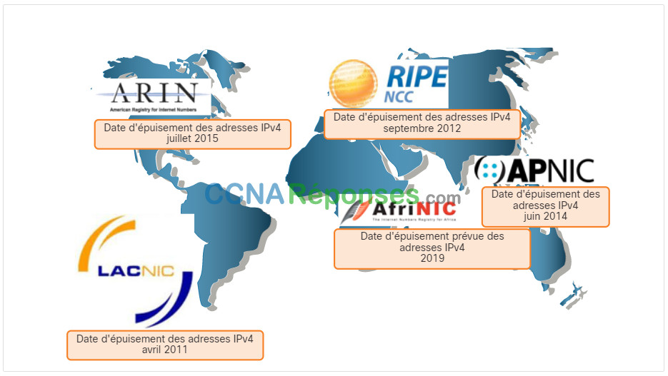
Conclusion
Internet de demain … depuis très longtemps (1995)
À vous de jouer !
Source

